Slide 1
CHÀO MỪNG CÁC EM ĐẾN VỚI TIẾT HỌC HÔM NAY!

Slide 2
a
Trường trung học cơ sở Nguyễn Du dự định tổ chức một số hoạt động ngoài trời tại Việt Trì, Phú Thọ. Nam được giao nhiệm vụ xem dự báo thời tiết để chuẩn bị đồ dùng cho phù hợp. Nam đã tìm thấy thông tin dự báo thời tiết 10 ngày tới trên Internet như sau:

Slide 3
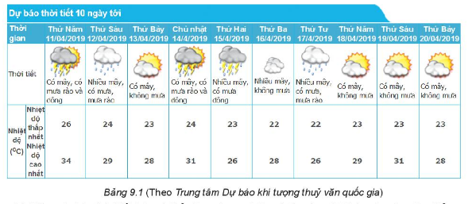
Từ bảng dự báo thời tiết trên có thể rút ra được những thông tin gì?

Slide 4
BÀI 38: DỮ LIỆU VÀ THU THẬP DỮ LIỆU
CHƯƠNG IX: DỮ LIỆU VÀ XÁC SUẤT THỰC NGHIỆM

Slide 5
NỘI DUNG BÀI HỌC
01
02
Dữ liệu thống kê
Thu thập dữ liệu thống kê

Slide 6
1. Dữ liệu thống kê
HĐ1
Từ bảng 9.1, em hãy liệt kê nhiệt độ cao nhất (đơn vị độ C) trong các ngày từ 11-4-2019 đến 20-4-2019.
Những ngày nào trong các ngày từ 11-4-2019 đến 20-4-2019 được dự báo không mưa?

Slide 7
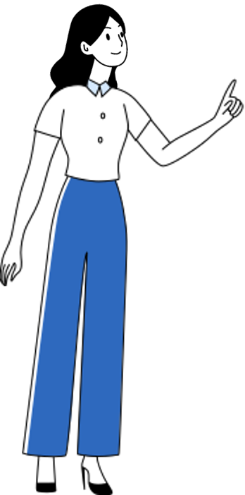
Trả lời
a. Nhiệt độ cao nhất trong các ngày từ 11-14-2019 đến 20-4-2019 là: 34, 29, 28, 31, 26, 28, 26, 29, 31, 28.
b. Những ngày trong các ngày từ 11-14-2019 đến 20-4-2019 dự báo không mưa là: ngày 13, 16, 18 , 19 , 20.

Slide 8
HĐ2
Trong các thông tin thu được từ HĐ1, thông tin nào là số? Thông tin nào không phải là số?
Trả lời
Thông tin là số là: nhiệt độ cao nhất, nhiệt độ thấp nhất.
Thông tin không phải là số là: ngày có mây không mưa, nhiều mây có mưa...

Slide 9
Kết luận
Các thông tin thu được ở trên như nhiệt độ thấp nhất, nhiệt độ cao nhất, ngày không mưa,... được gọi là dữ liệu. Trong các dữ liệu ấy, có dữ liệu là số (số liệu), có dữ liệu không phải là số.

Slide 10
Câu hỏi 1: Cho ví dụ về dữ liệu là số, ví dụ về dữ liệu không phải là số.
Ví dụ dữ liệu về số:
Chiều cao của các bạn học sinh trong lớp 9A là: 153 cm; 154 cm; 169 cm; 178 cm; 155 cm.
Ví dụ về dữ liệu không phải là số:
Những ngày trong tháng 3 Liên đi học.

Slide 11
Hoạt động nhóm
Luyện tập 1:
Cho hai dãy dữ liệu như sau:
Số học sinh các lớp 6 trong trường:
35 42 87 38 40 41 38.
(2) Tên món ăn yêu thích của các thành viên trong gia đình:
Bánh chưng, pizza, canh cua, gà rán, rau muống luộc, các kho, rượu vang.

Slide 12
Trong các dữ liệu trên, dãy nào là dãy số liệu?
Hãy tìm dữ liệu không hợp lí (nếu có) trong mỗi dãy dữ liệu trên.
Trả lời
a. Dãy số liệu là: (1) Số học sinh các lớp 6 trong trường.
b. (2) Dữ liệu không hợp lí là: rượu vang.

Slide 13
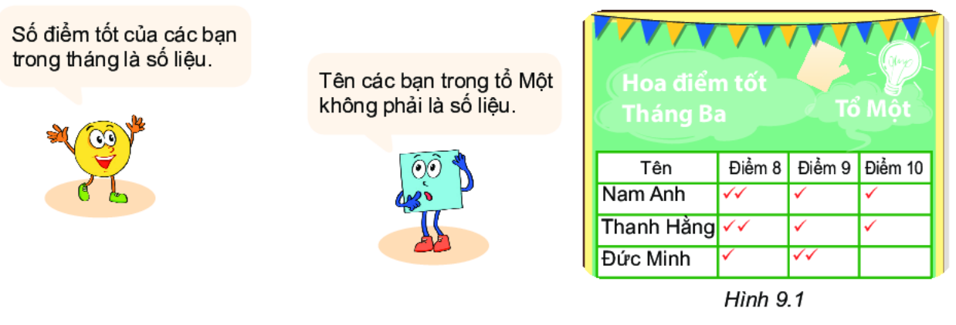
Tranh luận
Vuông và Tròn đưa ra nhận xét về Bảng Hoa điểm tốt tháng Ba (H.9.1).
Em có đồng ý với Vuông và Tròn không?

Slide 14
2. Thu thập dữ liệu thống kê
HĐ3
Quân muốn thu thập số liệu về số lượng học sinh đeo kính trong một số lớp học để làm một dự án học tập.
Em hãy giúp Quân bằng cách quan sát và đếm xem lớp em có bao nhiêu bạn đeo kính?

Slide 15
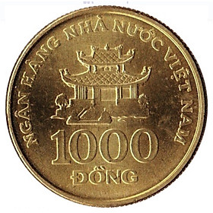
HĐ4
Vuông gieo một đồng xu 5 lần và ghi lại kết quả như bảng bên (mỗi gạch ứng với một lần xuất hiện).
Em hãy gieo một đồng xu 10 lần và ghi lại kết quả theo cách tương tự.
Mặt sấp
Mặt ngửa

Slide 16
HĐ5
Trong giờ học môn Giáo dục công dân, em được giao nhiệm vụ khảo sát cách xử lí của các bạn trong lớp khi phát hiện bạn của mình chưa trung thực.
Em hãy làm khảo sát trong lớp em theo các cách gợi ý sau:

Slide 17
PHIẾU HỎI
Em sẽ làm gì khi phát hiện bạn của mình chưa trung thực?
(Tích vào ô em chọn)
Nói với mọi người sự thật
Khuyên bạn không nên làm như vậy, để bạn tự nói ra sự thật
Không làm gì cả
Cách làm khác
Nói với mọi người sự thật.
Khuyên bạn không nên làm như vậy, để bạn tự nói ra sự thật.
Không làm gì cả.
Cách làm khác.
Mỗi gạch ứng với một bạn chọn

Slide 18
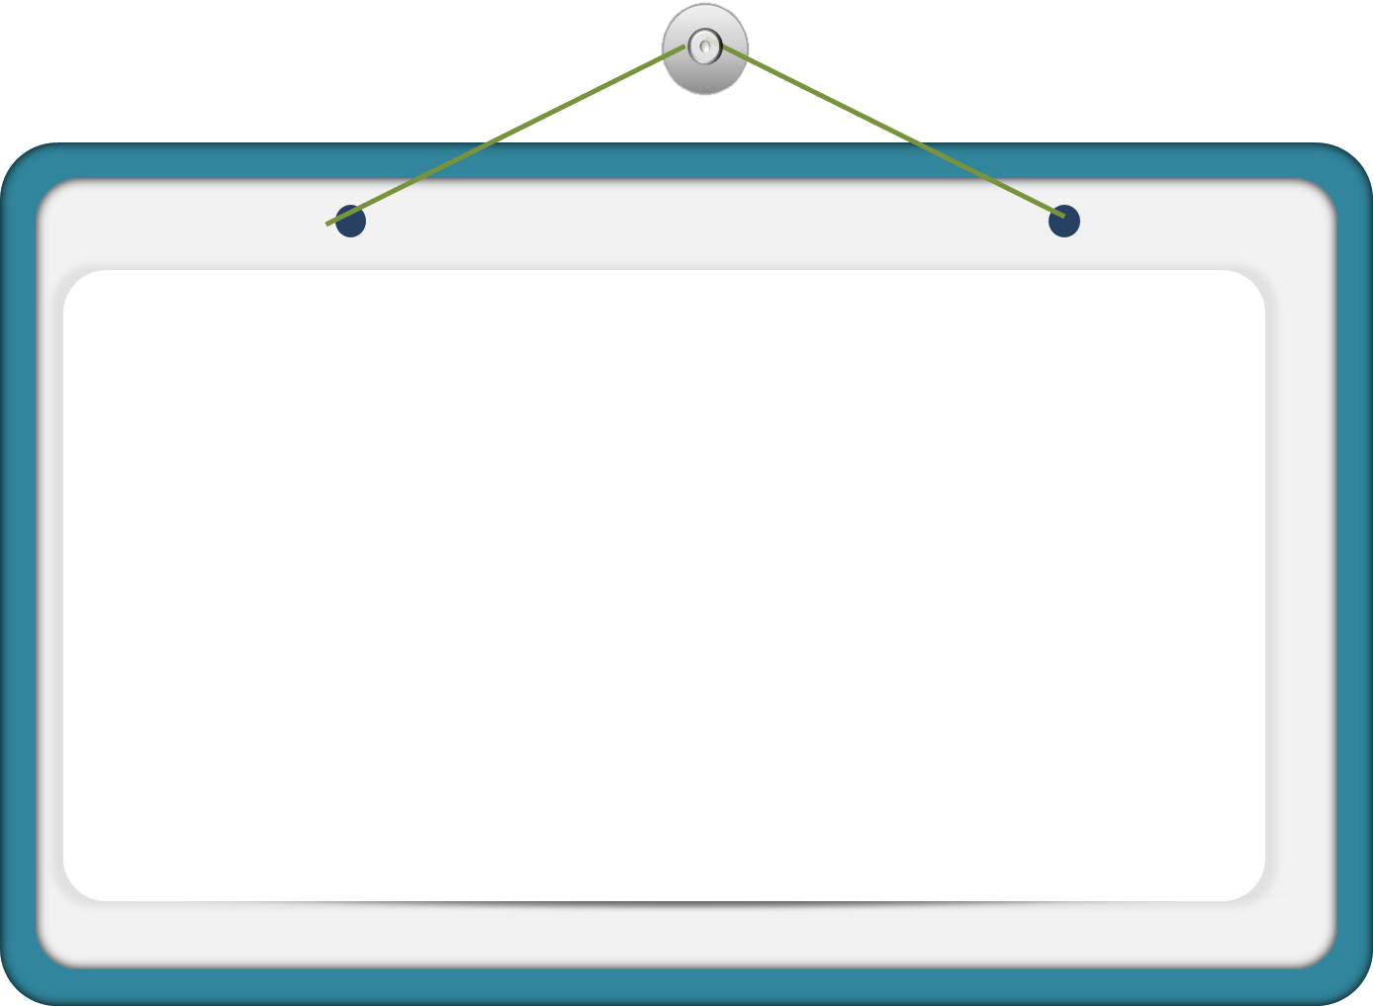
KẾT LUẬN
Có nhiều cách để thu thập dữ liệu như quan sát, làm thí nghiệm, lập phiếu hỏi,... hay thu thập từ những nguồn sẵn có như sách báo, trang web...

Slide 19
Luyện tập 2:
Dựa vào bảng Hoa điểm tốt tháng Ba (H9.1), hãy lập bảng số điểm 8 của các bạn trong tổ Một theo mẫu như hình bên.
Ngoài thông tin này, em còn thu được những thông tin nào khác từ bảng đó?
Tên | Số điểm 8
Nam Anh
Thanh Hằng
Đức Minh
2
2
1
Ngoài thông tin này , em còn thu được thông tin những bạn được điểm 8 trong tổ Một.

Slide 20
Tranh luận
Người ta muốn thống kê số người tham gia giao thông vượt đèn đỏ trong một ngày tại một ngã tư. Vuông và Tròn đề xuất cách thu thập dữ liệu như sau:
Theo em, cách nào tốt hơn? Vì sao?

Slide 21
Trả lời
Nên dùng phương pháp quan sát bởi nếu dùng phiếu hỏi, sẽ không thu được kết quả chính xác. Nhiều người vi phạm luật giao thông nhưng vẫn có thể trả lời là không.

Slide 22
LUYỆN TẬP
Bài 9.1 (SGK - tr72): Trong các dữ liệu sau, dữ liệu nào là số liệu, dữ liệu nào không phải là số liệu ?
1. Cân nặng của trẻ sơ sinh (đơn vị tính là gam);
2. Quốc tịch của các học sinh trong một trường quốc tế;
3. Chiều cao trung bình của một số loại cây thân gỗ (đơn vị tính là mét).
Số liệu
Không phải
số liệu
Số liệu

Slide 23
.
Bài 9.2 (SGK - tr72): Bản tin sau được trích từ báo điện tử Vietnamnet ngày 18-3-2020:
“Như vậy, chỉ trong 12 ngày, Việt Nam đã ghi nhận thêm 60 ca mắc mới covid - 19 trong đó có 24 người nước ngoài. Hiện Hà Nội là địa phương có nhiều ca mắc mới nhất, với 20 trường hợp, kế đó là Bình Thuận 9 ca, Thành phố Hồ Chí Minh 9 ca”.
Thay dấu “?” trong bảng sau bằng số liệu thống kê số ca mắc mới Covid-19 tại các địa phương tính đến ngày 18-3-2020.

Slide 24
.
Địa phương | Số ca mắc mới Covid-19
Hà Nội | ?
Bình Thuận | ?
Thành phố Hồ Chí Minh | ?
20
9
9

Slide 25
.
Bài 9.3 (SGK - tr72): Bảng sau cho biết số anh chị em ruột trong gia đình của 35 học sinh lớp 6A.
Số anh chị em ruột | 0 | 1 | 2 | 3
Số học sinh | 18 | 15 | 5 | 1
Hãy tìm điểm không hợp lí trong bảng thống kê trên.
Trả lời
Tổng số anh chị em ruột trong gia đình của 35 học sinh trong bảng thống kê là 36.

Slide 26
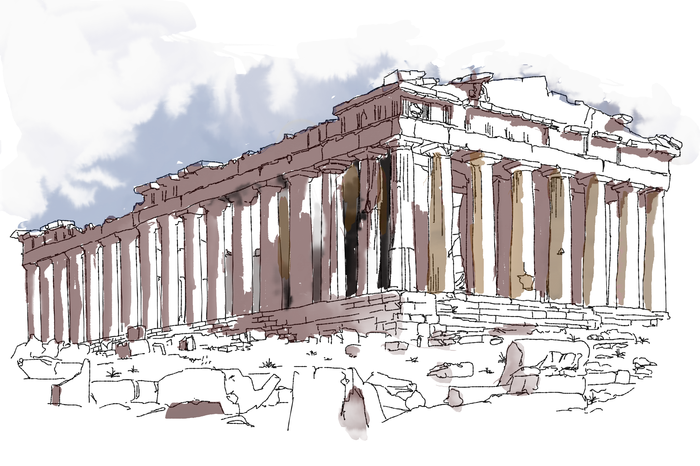
Bài 9.4 (SGK - tr72): Hãy tìm dữ liệu không hợp lí (nếu có) trong các dãy dữ liệu sau:
Thủ đô của một quốc gia châu Á:
Hà Nội Bắc Kinh Paris
Tokyo Đà Nẵng
Trả lời
Dữ liệu không hợp lí là: Đà Nẵng

Slide 27
VẬN DỤNG
Bài 9.5 (SGK - tr721): Để hoàn thiện bảng sau, em sẽ sử dụng phương pháp thu nhập dữ liệu nào ?
Cây | Môi trường sống | Dạng thân | Kiểu lá
Đậu
Bèo tây
Để hoàn thiện bảng, ta sử dụng phương pháp thu nhập dữ liệu: quan sát, thí nghiệm, lấy thông tin từ những nguồn có sẵn...
Trả lời

Slide 28
.
Bài 9.6 (SGK - tr72): Hãy lập phiếu hỏi để thu thập dữ liệu về phương tiện đến trường của các thầy cô giáo trong trường em .
Gợi ý
Giới tính của thầy/ cô?
Nam Nữ
Phương tiện thầy cô đi đến trường
Ô tô Xe máy Xe bus
Đi bộ Khác
(Với mỗi câu hỏi x vào một trong các lựa chọn)

Slide 29
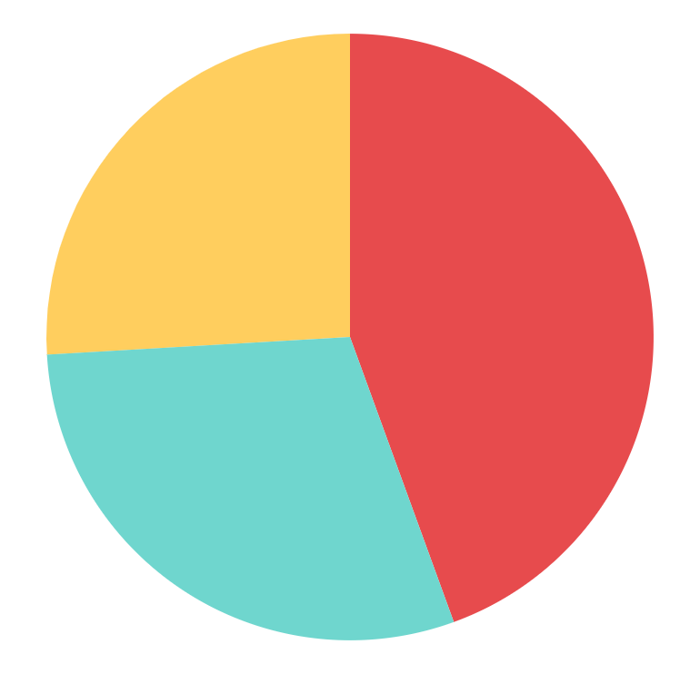
HƯỚNG DẪN VỀ NHÀ
Ôn tập các kiến thức đã học
Hoàn thành bài tập trong SBT
Chuẩn bị bài sau Bài 39 Bảng thống kê và biểu đồ tranh

Slide 30
CẢM ƠN CÁC EM
ĐÃ LẮNG NGHE BÀI GIẢNG!

